Slide 1


全国教育信息化工作管理信息系统
介绍与填报工作说明

Slide 2
简介
1、2013年10月中央电教馆开发建设
全国教育信息化工作进展地理信息系统（一期）
2、2014年为顺应信息化发展更名为
教育信息化工作进展信息系统
3、2018年为进一步强化信息化管理建设
全国教育信息化工作管理信息系统（二期）
Notes:
因当时国家重点关注基础教育，所以对高校的信息化管理暂时放置一边不做要求。
我省每年的现代化监测报告中各市的信息化数据都从这个系统中提取。

Slide 3
指标介绍——关键指标
1.学校基本信息：包含学校的名称、标识码、办学类型、学制等信息。
系统中各级教育行政部门信息、区划信息、学校信息都严格以教育部“教育基础信息数据库管理与服务系统”共享 的数据为依据，在系统中自动更新，不支持在系统中进行人工操作。
2.三通情况：网络学习空间
网络学习空间是由教育主管部门或学校认定的，融资源、服务、数据为一体，支持共享、交互、创新的实名制网络学习场所。
3.高校填报指标：基础设施、数字化资源
4.系统新增指标：信息化工作保障体系、网络安全保障、管理信息系统建设
Notes:
1.该系统的负责部门一般情况下是在省厅，市局的发展规划处，区县教育局的计财科负责。教育基础数据库每季度更新一次，在下季度更新时，将会对其信息进行调整。同步到我们的信息化工作管理信息系统。
2.网络学习空间建设与应用指南，常见就是各级教育资源公共服务平台上承载的网络学习空间
3.高校：基础设施：出口带宽、无线覆盖、多媒体教室、数据中心。数字化资源：资源共享课、视频公开课、MOOC等建设及应用情况，SPOC小规模限制性在线课程
4.信息化工作保障体系：人、财、制度的建设情况
网络安全保障：安全产品有哪些、安全制度的建设情况
管理信息系统建设：学校的信息化系统（学校资产类、教务、教学等）建设及使用情况

Slide 4
填报说明
 | 各级各类学校（除部署高校） | 区县级教育行政部门 | 地市级教育行政部门 | 省级教育行政部门/部署高校
上报及审核本季度数据时间段 | 本季度首月16日至本季度末上报 | 下一季度首月1日至5日审核 | 下一季度首月6日至10日审核 | 下一季度首月11日至15日审核
2019年第四季度数据审核上报时间段 | 2019.10.16 —— 2019.12.31 | 2020.1.1 —— 2020.1.5 | 2020.1.6 —— 2020.1.10 | 2020.1.11 —— 2020.1.15
Notes:
2020年1月16日就能出全国2019年第四季度的统计数据报告

Slide 5
指标介绍——参考文档
《全国教育信息化工作管理信息系统—采集指标V1.1》
《全国教育信息化工作管理信息系统—采集指标解释及填报说明V1.1》

Slide 6
填报说明
数据管理：各级教育行政部门、学校按照系统要求填报数据，做到有变化即更新，无变化每季度确认。
安全管理：重视安全保障工作，加强账号和密码的管理

Slide 7
填报说明
《全国教育信息化工作管理信息系统管理办法（试行）》

Slide 8
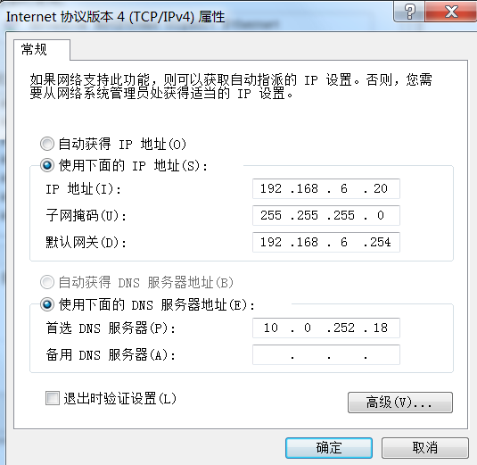
闪退、不能保存、保存跳回登陆界面
１、浏览器不对或浏览器缓存满溢
２、电脑ＩＰ地址没有固定
３、网络限制
４、电脑系统限制
大家在培训中有问题可在群里留言，我在最后解答

Slide 9
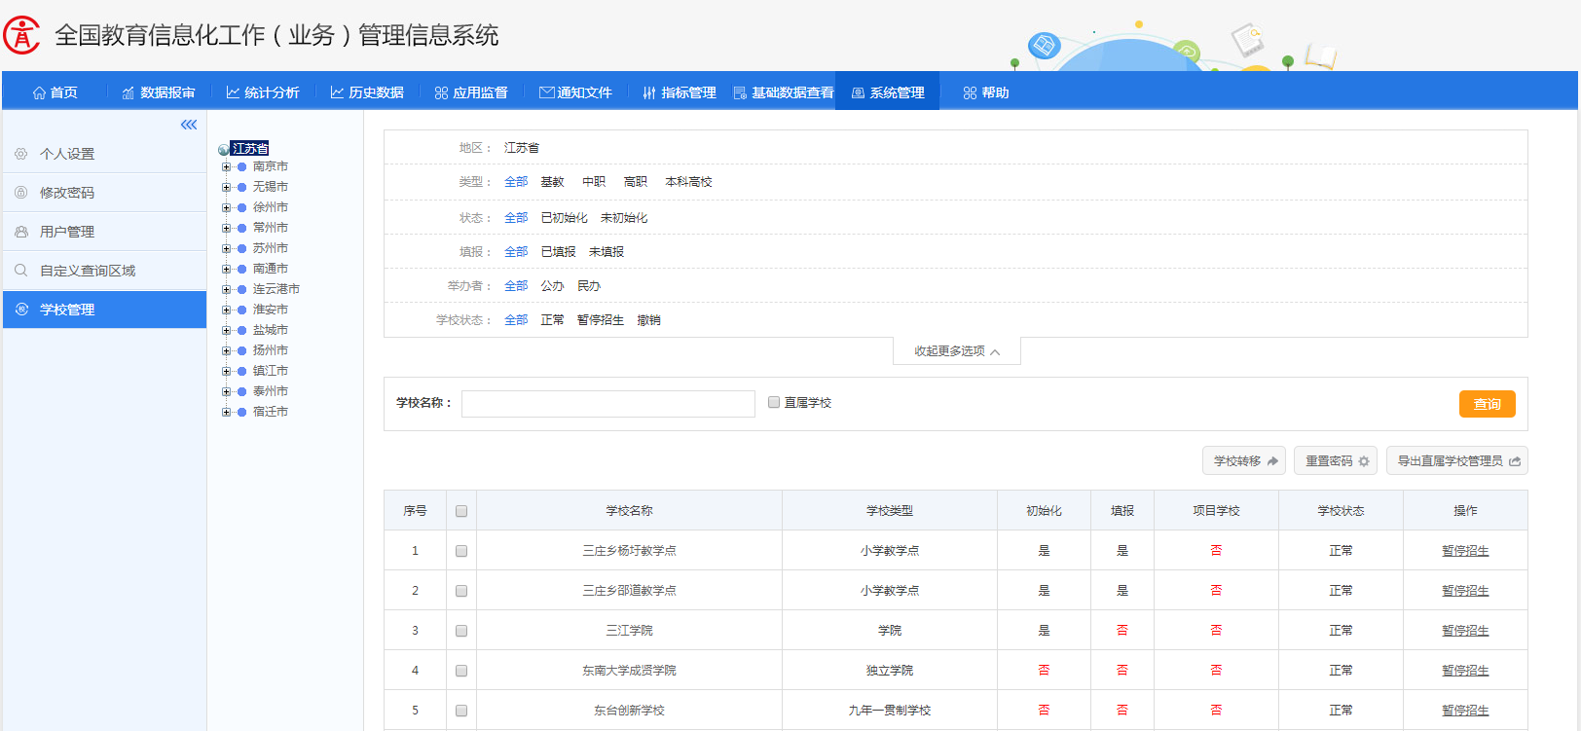
目前还没有省份能正常同步数据，请各市、区、县管理员未进系统和已经不存在的学校向领导汇报，在我省目前正常使用的基础库中检查一下是否更新完成。

Slide 10
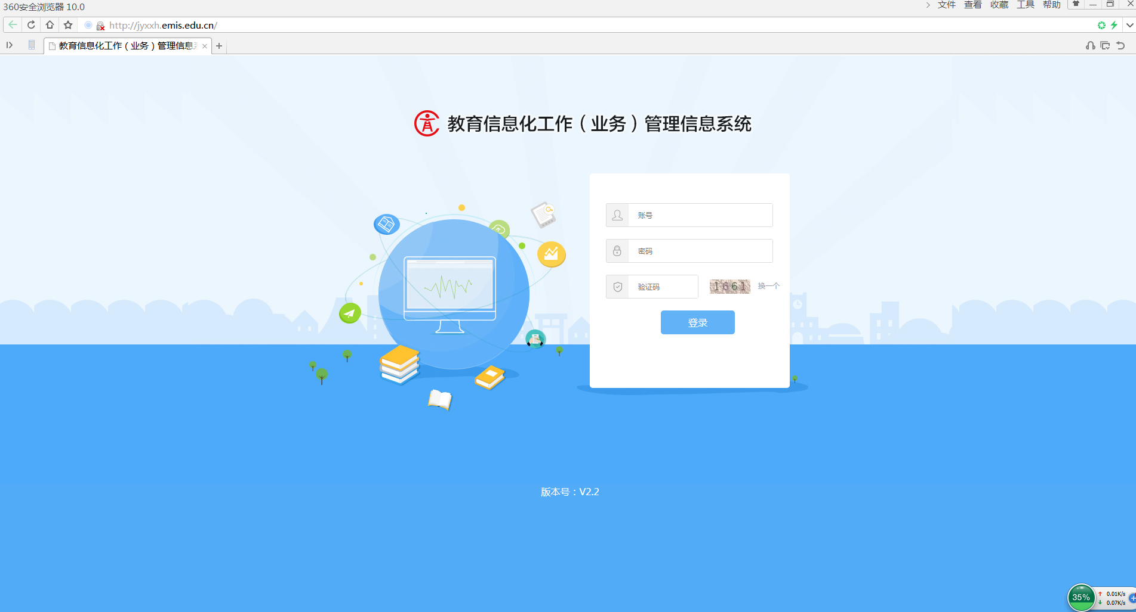
密码重置后用的是统一密码
jyxxh#123@456
http://jyxxh.emis.edu.cn/
帐号和密码输入注意大小写，复制时注意空格
验证码限时较短，输入前先刷新一下
操作时输入方式要注意非中文必须在英文状态下进行，否则系统报错。
用户名和密码错误登录5次后账号将被锁定10分钟
推荐谷歌浏览器、火狐浏览器、３６０极速浏览器

Slide 11
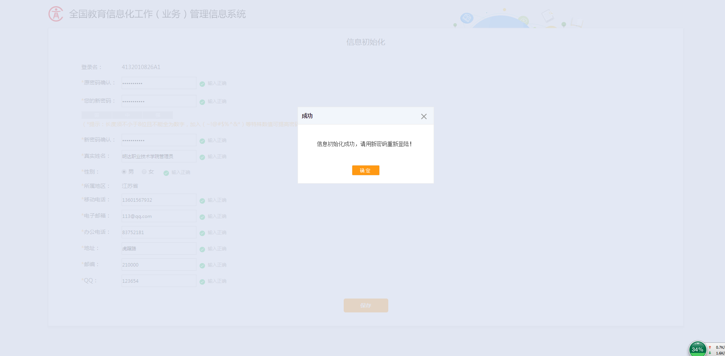
指本次登陆系统时输入的密码
建议在文档中写好再复制
保存完成后点确定不要点Ｘ
填写个人信息时所有数字信息不要在中文状态下输入会出错

Slide 12
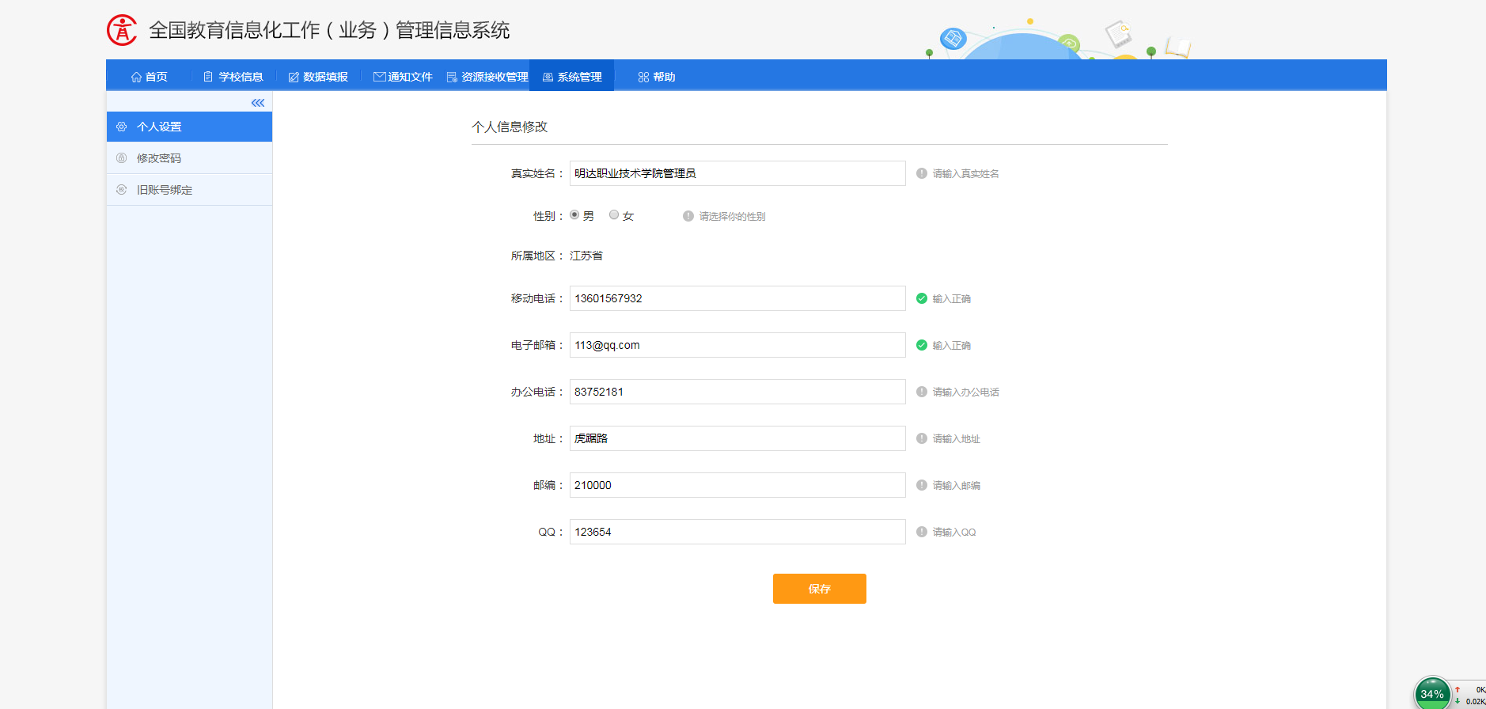
学校新管理员接手后在这里修改管理员信息和密码
旧帐号绑定的用处就是同步一期数据，绑定后一期的帐号也可以用来登陆。如不需要可解除绑定。
密码每半年强制更新一次且不能用前三次使用过的密码
重置密码后进入也要修改密码才能用

Slide 13
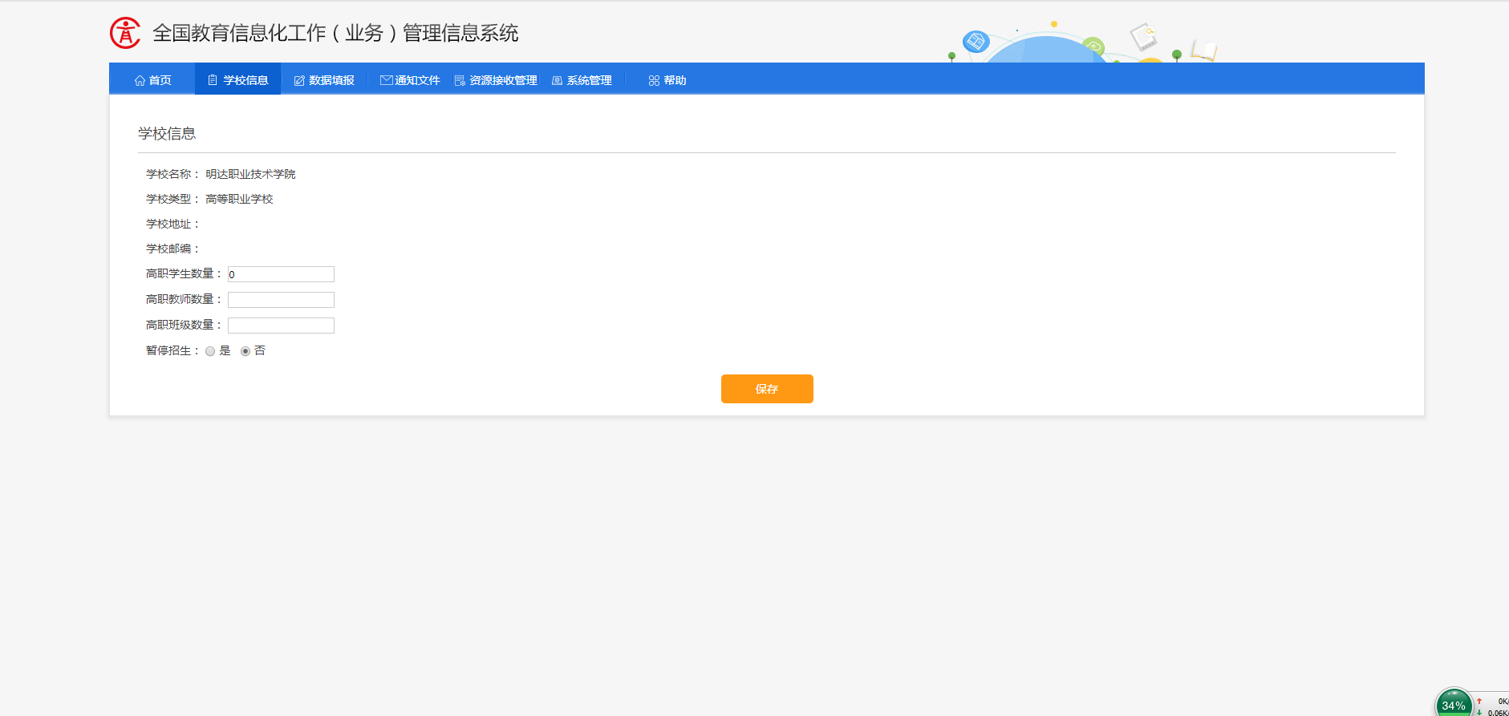
前四条信息是基础库同步过来不能修改
教师数量参照指标中教职工数的要求填
班级数量指每年统一招生时确定的班级数量（如每年招１０个班，学校有四个年级那系统中就填４０）
本培训课件由各学段的填报表单共同组成，有些表单是全学段填报，请管理员忽略课件中的学段问题

Slide 14
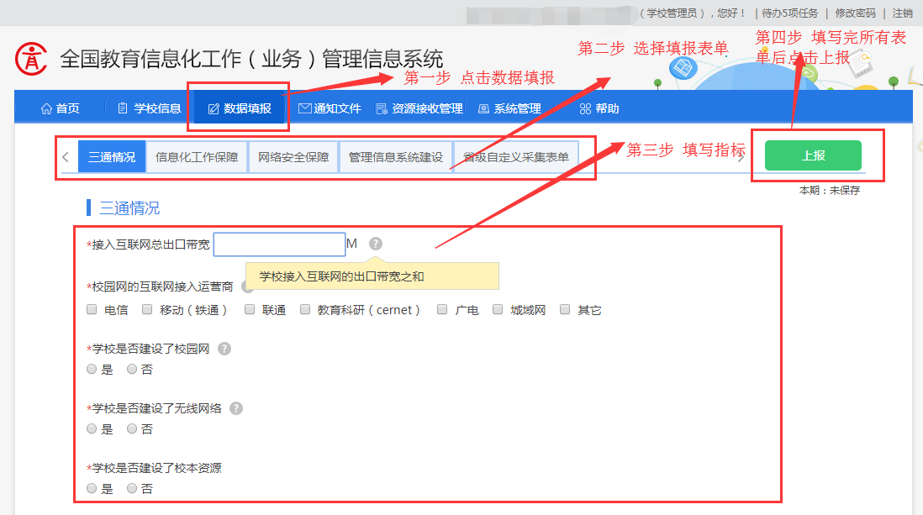
3.2.1 学校管理员 – 填报
学校填报审核流程
6
Notes:
1、登录学校管理账号，找到数据填报模块
2、填报表格

Slide 15
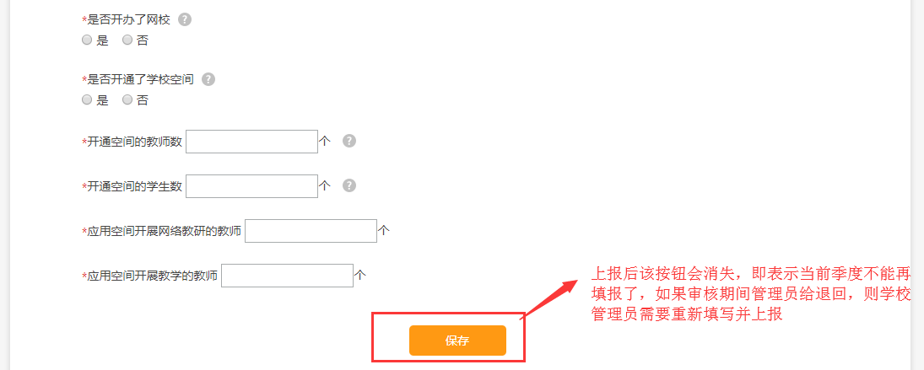
3.2.1 学校管理员 – 填报
学校填报审核流程

Slide 16
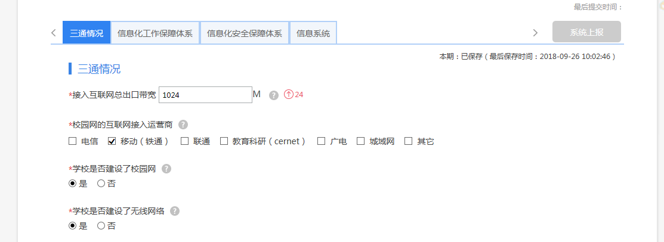
3.2.1 学校管理员 – 填报
学校填报审核流程
如果管理员未点击上报，则在每个季度的最后一天系统执行自动上报，当前学校的上报状态为“系统上报”

Slide 17
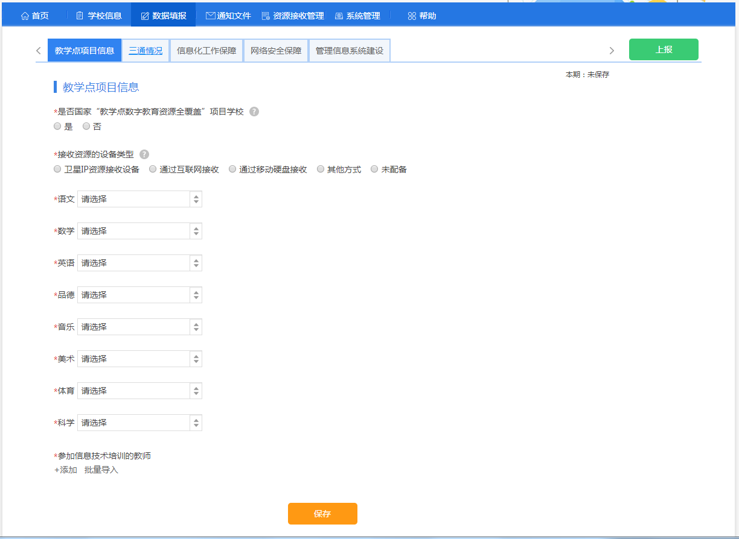
打*号标记的是必填项
每个界面填报完成后一定记得保存，不然退出这个界面后信息都会消失。
每个填写指标后面都有一个问号，管理员将鼠标放在上面可显示该指标的说明
本界面由教学点填写

Slide 18
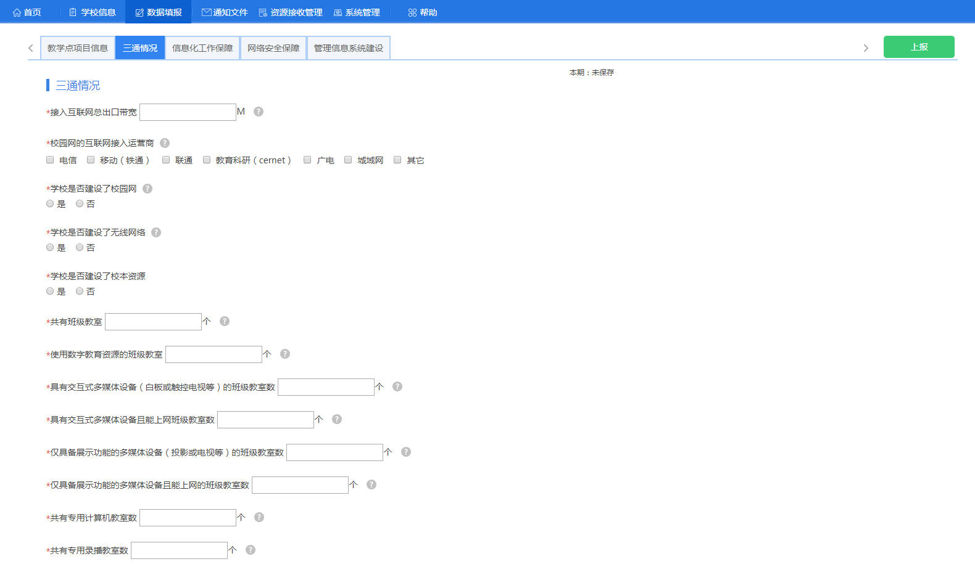
本省所有学校带宽都已经超过100Ｍ，市、区县管理员审核时注意
本界面由基础教育学校和中职学校填写

Slide 19
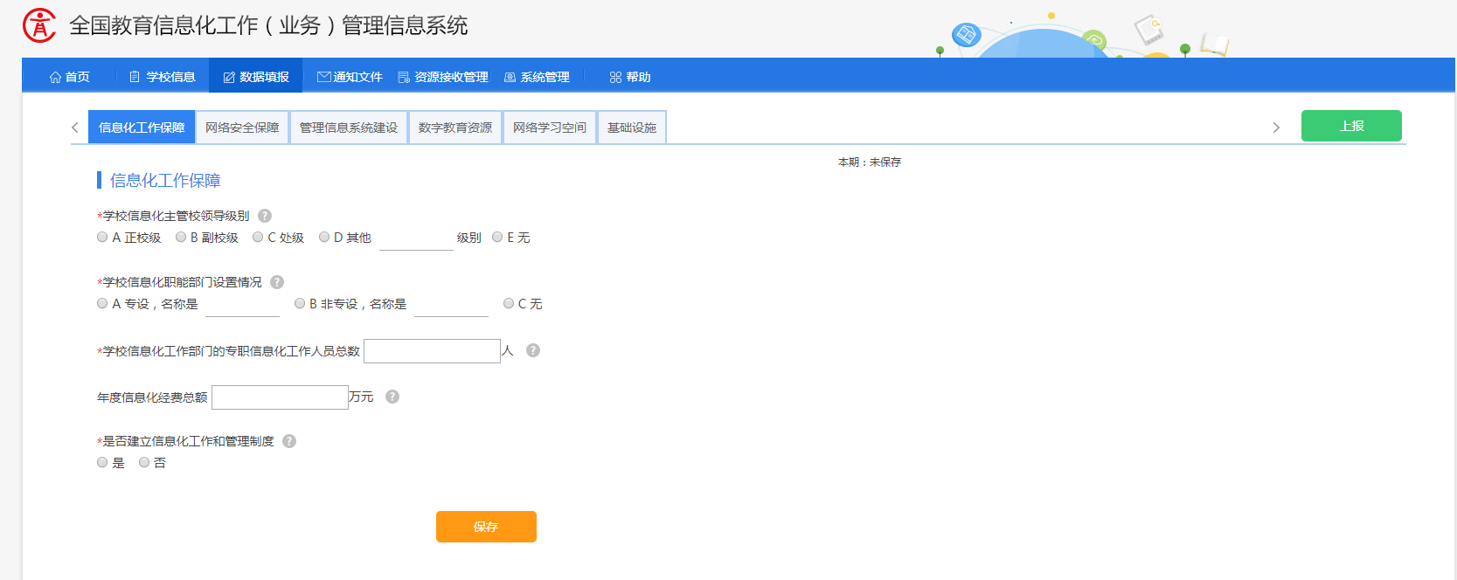
全学段填写

Slide 20
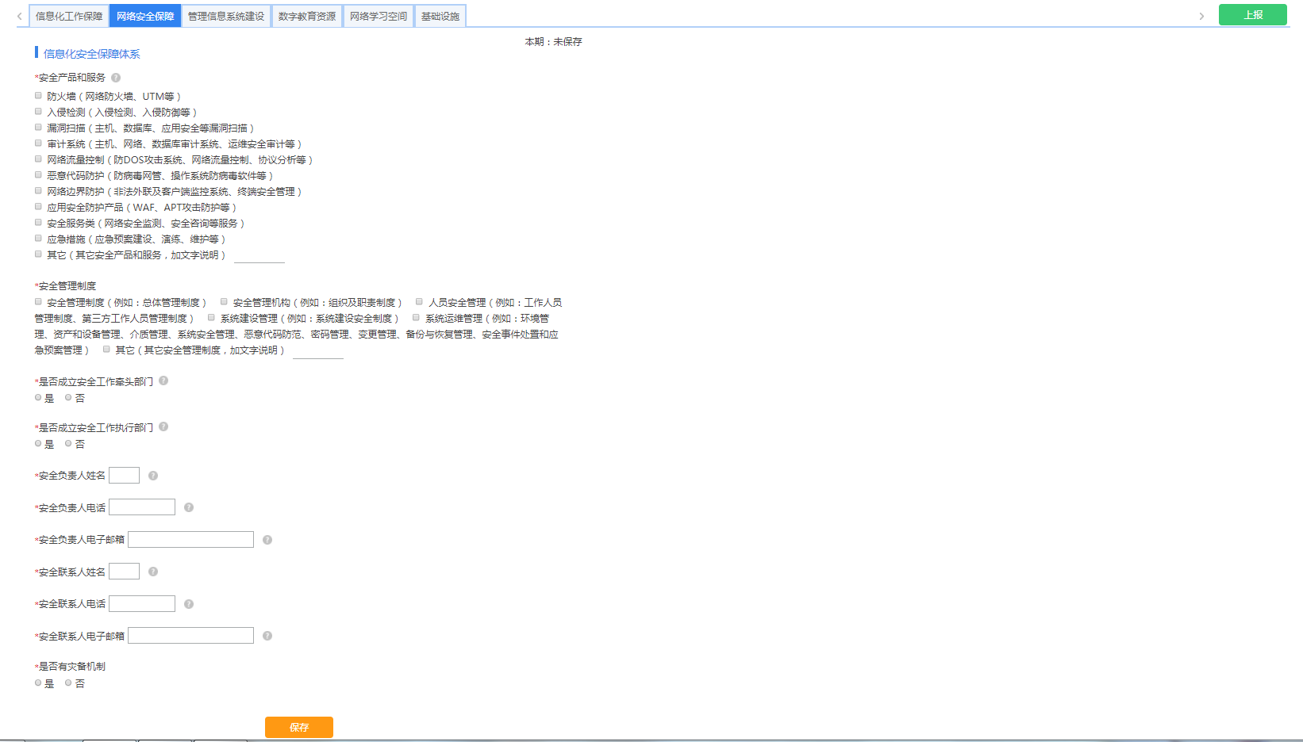
全学段填写

Slide 21
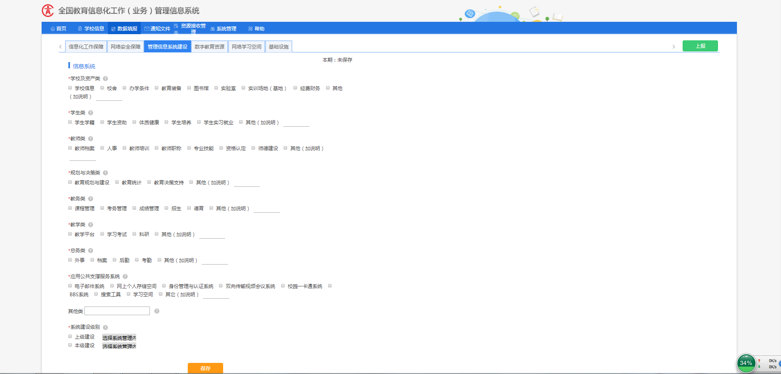
学校在用的信息系统先在左边点选相应的类。再在下方系统建设级别中选本校使用的系统
全学段填写
记住先把左边的方框内打勾

Slide 22
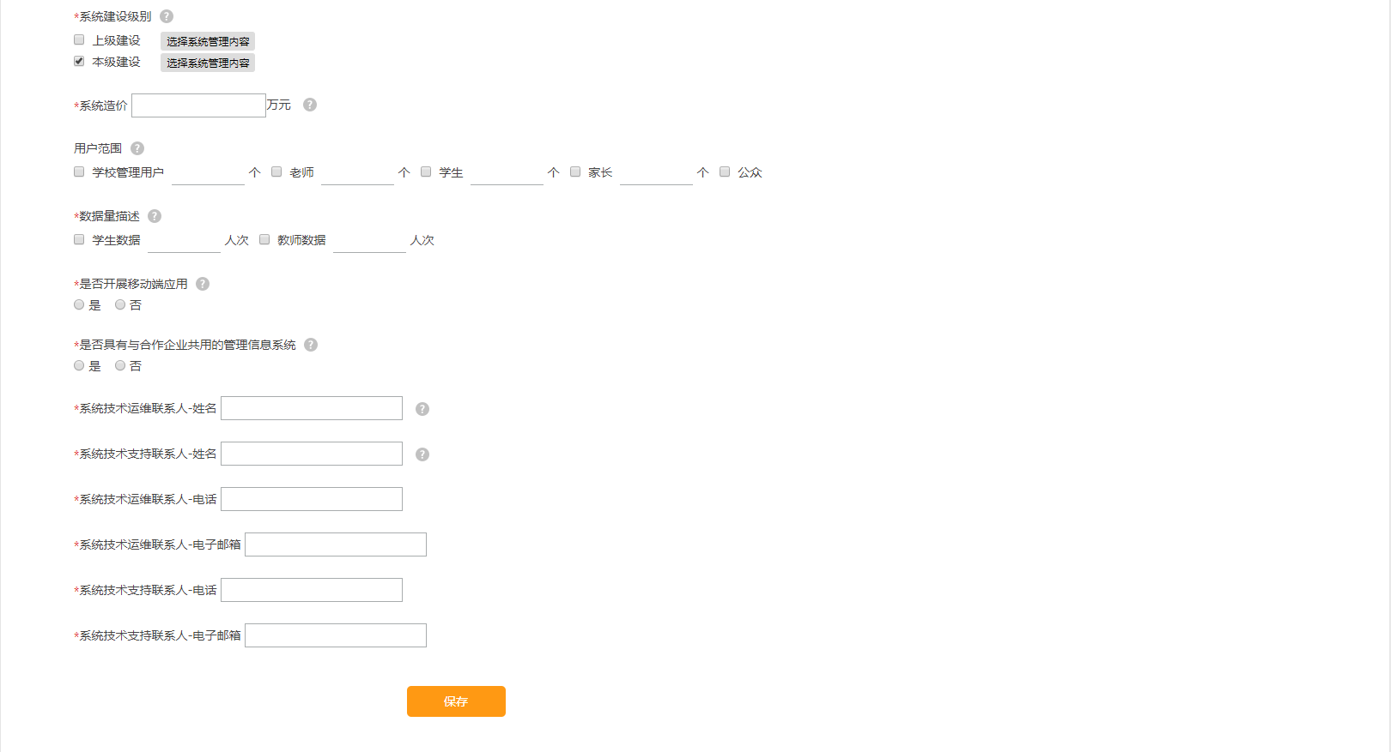
上级建设指由上级主管部门建设好给你使用的系统（例小学使用区县自建系统的这个就算是上级建设），其他类推
本级建设中选取学校所有的非上级建设系统类别保存，如有选错并保存的就得重新再选一户遍，并不能只删除你选错的。
系统造价是指学校所有系统的总造价
这次北京培训已经向部里提出多个系统运维人员不是同一人的问题，在上级没有解决这个问题前有多个系统的学校，建议填系统统管部门的人员联系方式。

Slide 23
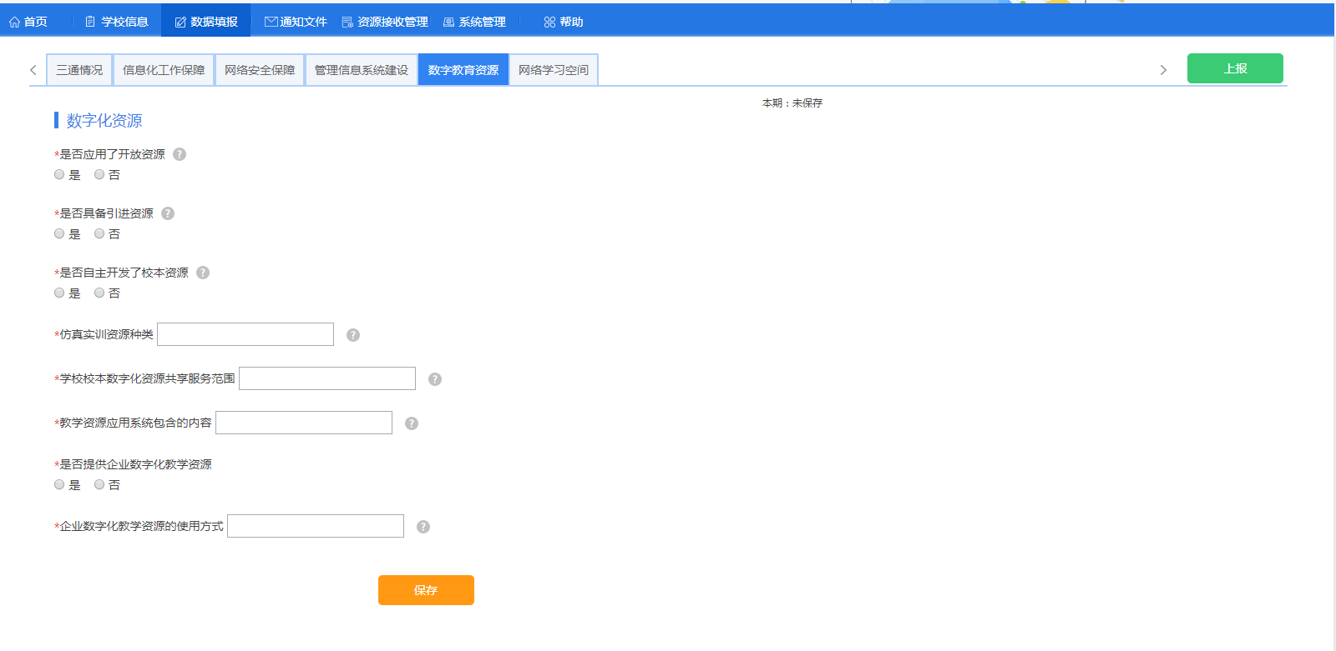
中职学校填写

Slide 24
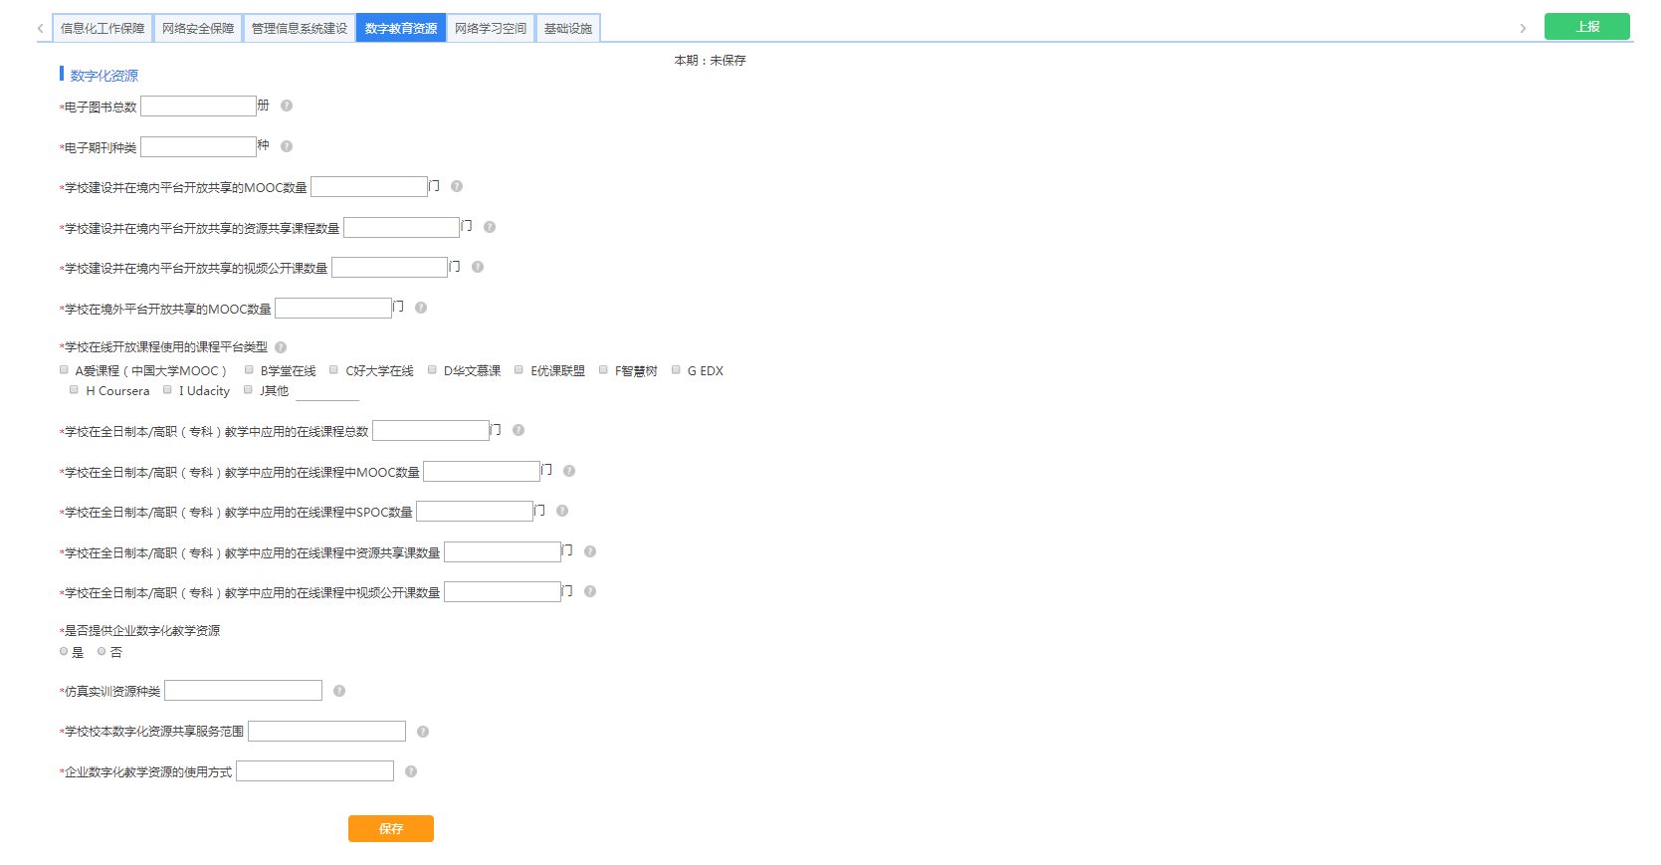
高职、本科高校填写，如某项指标没有可直接填“０”，问号说明中有提示。
这四行数据本科高校填报界面没有

Slide 25
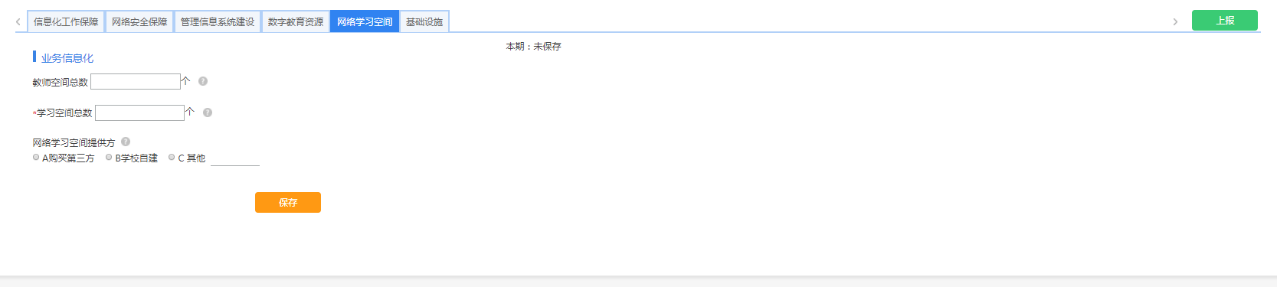
中职、高职、本科高校填写

Slide 26
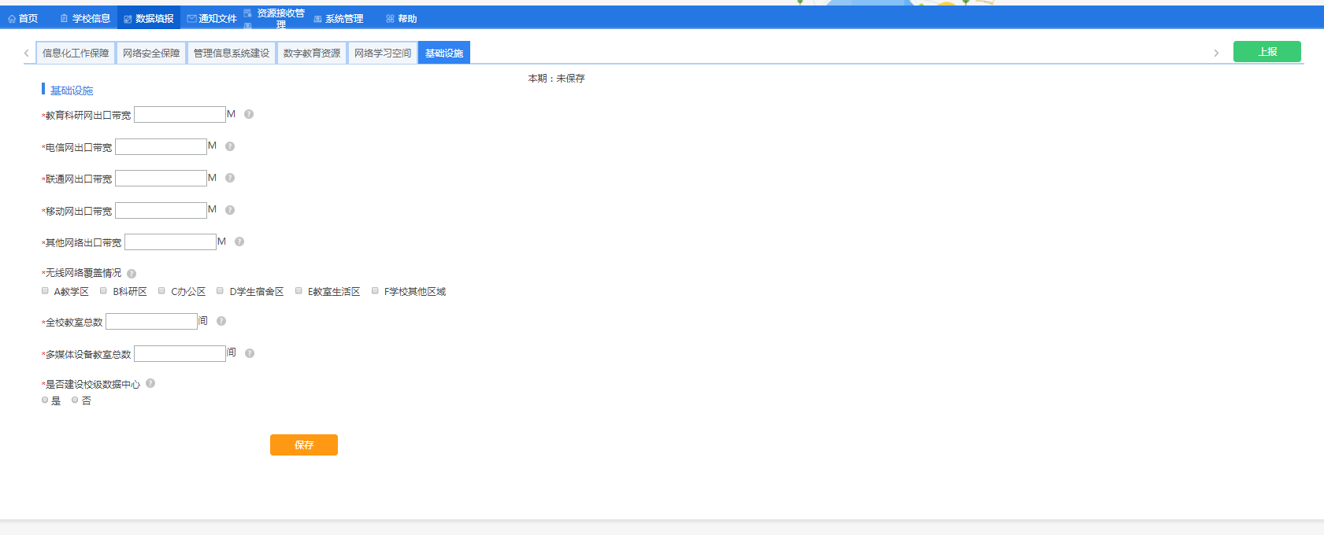
高职、本科高校填写

Slide 27
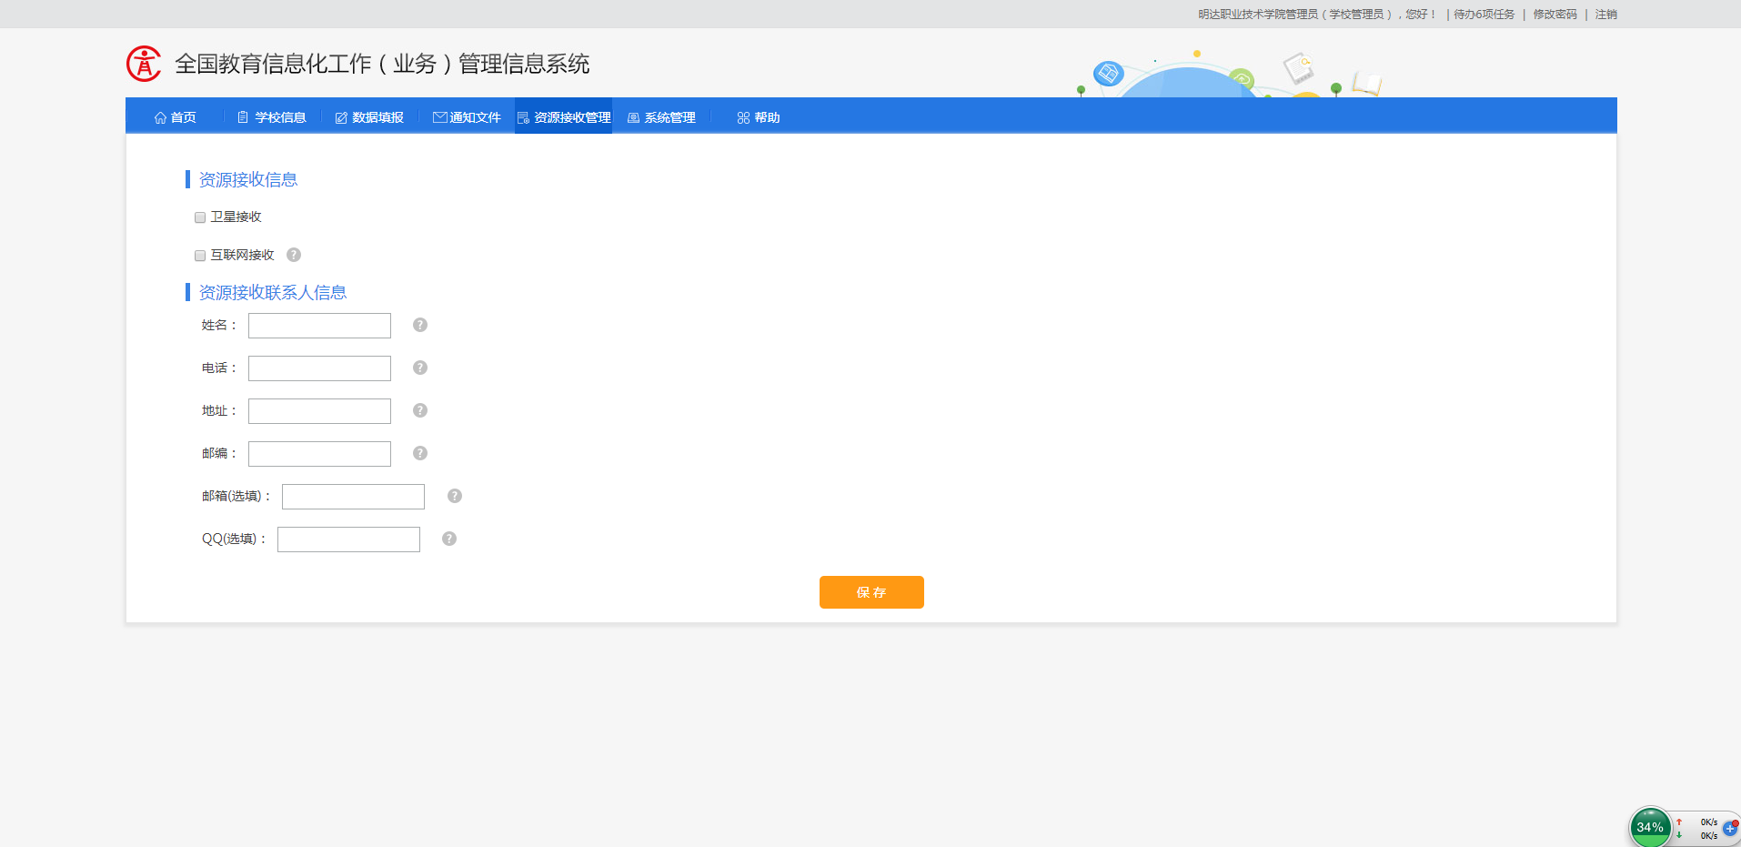
本填报界面是教学点项目学校专用的，其他学校不用填报这个界面

Slide 28
据实填报

Slide 29
问题解答

Slide 30
谢谢

